Slide 1
Козленко Олена Володимирівна
2017 рік
Презентацію підготувала вчитель початкових класів Козачолопанського НВК

Slide 2
Пролунав уже дзвінок,
Починається урок.
Всі за парти посідайте,
Працювати починайте.

Slide 4
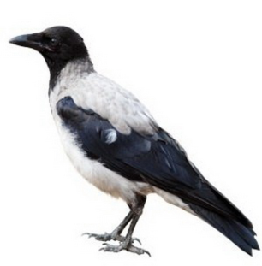
,
,,,
,
,,
в=і

Slide 5
,
,,,
,,
,,
в=і
ОХОРОНА ПРАЦІ

Slide 6
Всесвітній День охорони праці

Slide 7
ОЧІКУВАННЯ

Slide 8
Все у світі здобувається людською працею

Slide 9
Мала бджола, а й та працює!
Тому і ти живи в труді,
Бо труд годує, а лінь - марнує,
Працюй – не будеш у біді.

Slide 10
ФІЗКУЛЬТХВИЛИНКА

Slide 11
вчитель
озеро
ветеринар
вікно
пекар
водій
планета
веселка
лікар
актор

Slide 12
вчитель
ветеринар
пекар
водій
лікар
актор

Slide 13
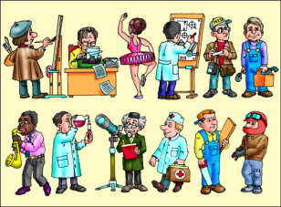
Професії батьків

Slide 14
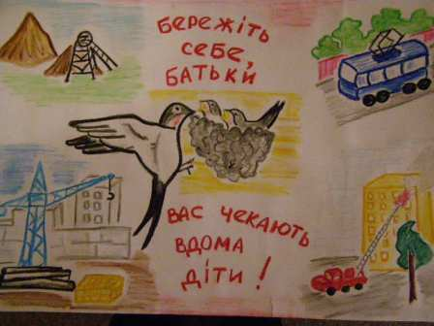

Slide 15
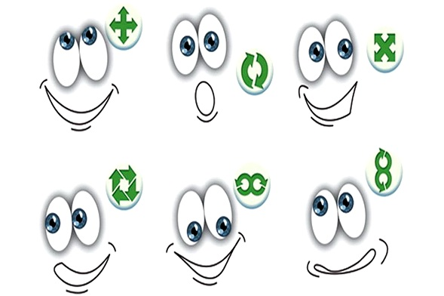
Гімнастика для очей

Slide 16
Охорона праці

Slide 17
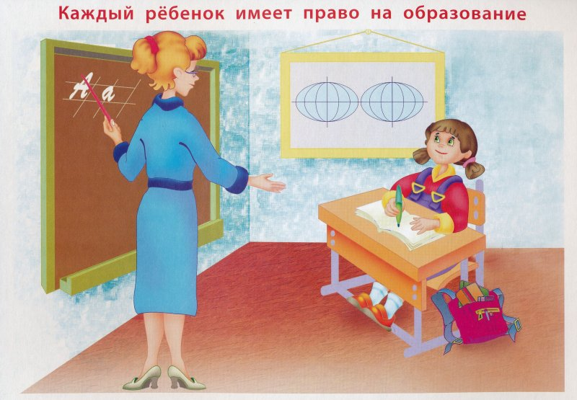

Slide 18
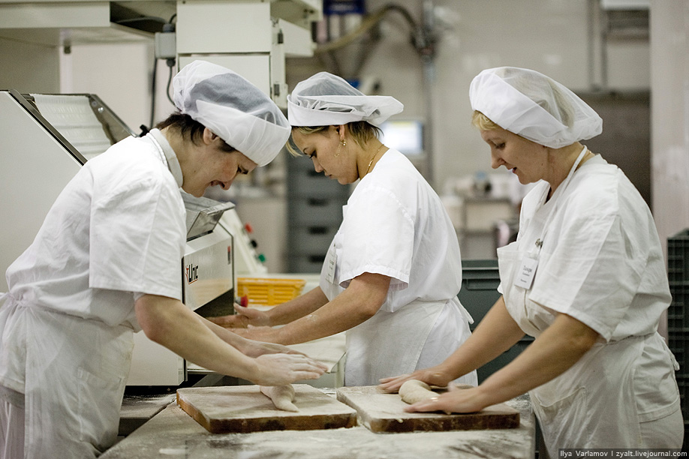

Slide 19
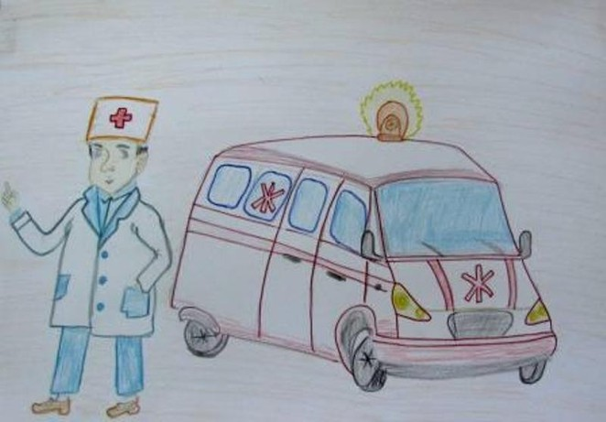

Slide 20
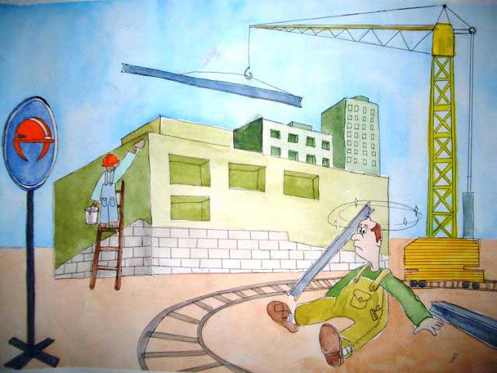

Slide 21
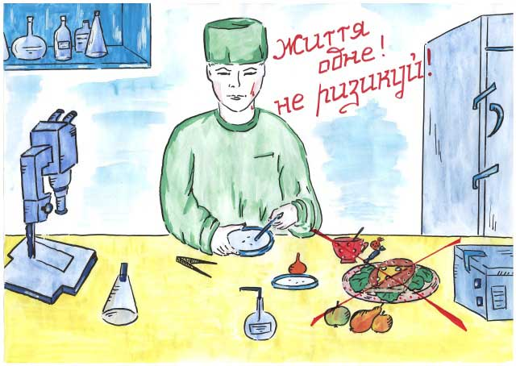

Slide 23
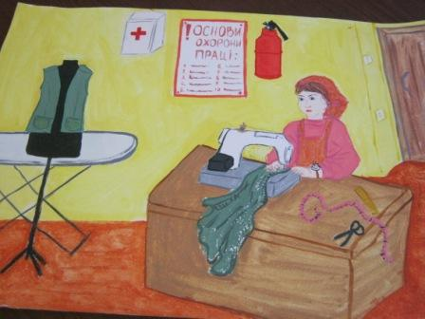

Slide 24
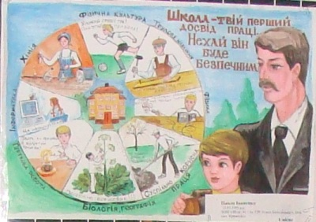

Slide 25
